Slide 1
«Д. Серікбаев атындағы Шығыс Қазақстан техникалық университеті»
«Жерлерді мемлекеттік тіркеу және есепке алу»
Аға оқытушы:Какенов О.А.

Slide 2
3 дәріс
Жер сапасын есепе алу

Slide 3
Жер алқаптарының
сапасын есмепке алу
топырақтың механикалық құрамы
тұздану дәрежесі
сортаңдану
қышқылдық
ылғалдылық
батпақтану
тастылық
эрозия
Жер бедері
топырақтың фосформен және калиймен қамтамасыз етілуі
Қарашірік қоры
және т.б. көрсеткіштер бойынша жүргізіледі

Slide 4
жер алқаптарының түрлері мен кіші түрлері бойынша
Жер санын есепке алу кезінде жер санаттарының жер қорының жалпы ауданы анықталып қана қоймай, жер алқаптарының түрлері мен кіші түрлері бойынша жер көлемі мен сапасы туралы мәліметтер алынады. Жерді есепке алу жер учаскелерінің нақты мөлшері мен жай-күйі бойынша жүргізіледі.
ауыл шаруашылығы (егістік, шабындық, Жайылым, тыңайған жерлер, көпжылдық екпелер)
ауыл шаруашылығы емес (ормандар, сулар, құрылыс, жолдар, батпақтар)

Slide 5
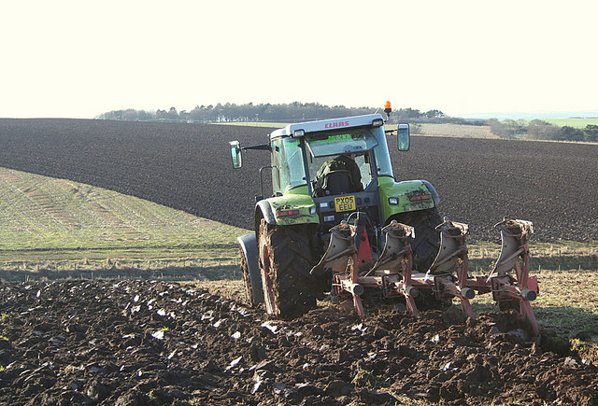
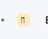
Ауыл шаруашылығы алқаптары-ауыл шаруашылығы өнімін алу үшін жүйелі түрде пайдаланылатын жер алқаптары
Егістік - жүйелi түрде өңделетiн және көп жылдық шөптердiң егiстiгiн қоса алғанда, ауыл шаруашылығы дақылдарының егiстiгiне пайдаланылатын жер учаскелерi, сондай-ақ сүрi жер. Алдын ала егiлетiн дақылдардың егiстiгi орналасқан (үш жылдан аспайтын уақыт аралығында), түбегейлi жақсарту мақсатында жыртылған шабындықтар мен жайылымдардың жер учаскелерi, сондай-ақ бақтардың егiске пайдаланылатын қатар аралығы егiстiкке жатпайды.
егістіктің шартты белгісі

Slide 6
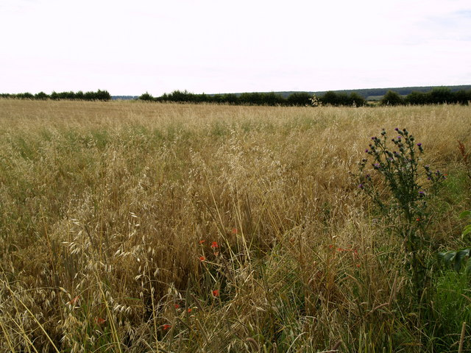
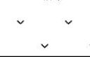
Ауыл шаруашылығы алқаптары-ауыл шаруашылығы өнімін алу үшін жүйелі түрде пайдаланылатын жер алқаптары
Тыңайған жер - бұрын егiстiк құрамында болған және күзден бастап бiр жылдан аса ауыл шаруашылығы дақылдарын егуге пайдаланылмайтын және пар айдауға әзiрленбеген жер учаскесi.
Тыңайған жерлер таза, эрозияға бейім, тұзды, батпақты, бұталы, орманды, тастармен, соққылармен бөлінеді.
Тыңайған жердің шартты белгісі

Slide 7
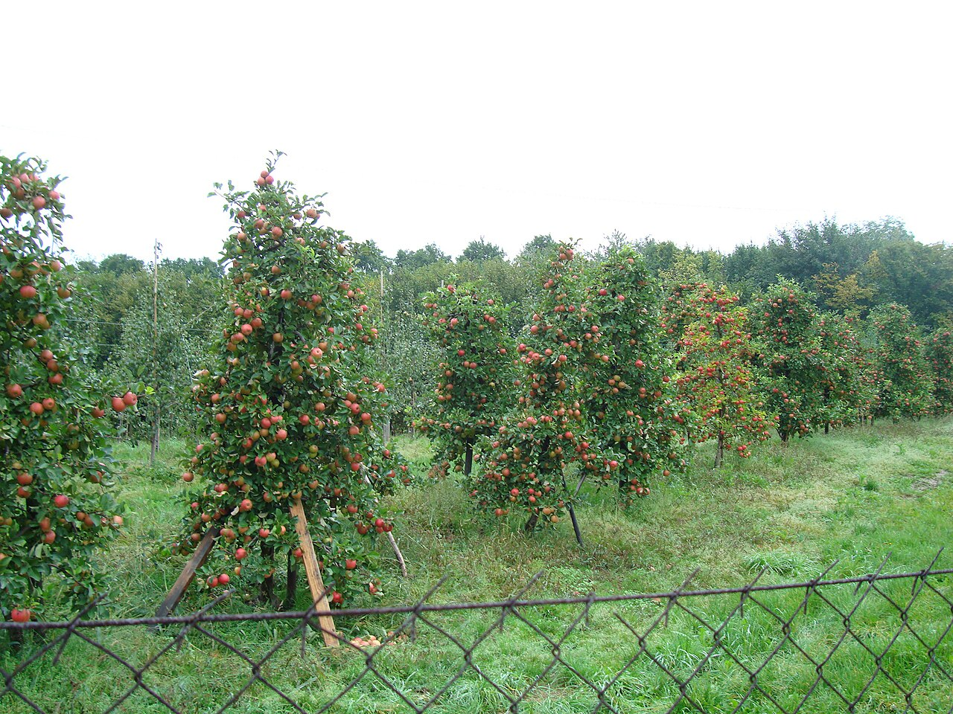
Ауыл шаруашылығы алқаптары-ауыл шаруашылығы өнімін алу үшін жүйелі түрде пайдаланылатын жер алқаптары
Көпжылдық екпелерге жеміс-жидек, техникалық немесе дәрілік өнімдерден өнім алуға арналған жасанды түрде жасалған, ағашты бұталы немесе шөпті көпжылдық екпелер алып жатқан жерлер жатады. Олардың құрамына мыналар кіреді: БАҚ, жүзімдік, жидек, жеміс питомнигі, плантациялар.
Есепке алу кезінде келесі көрсеткіштер алынады:
бақшалардың алаңдары-жемістер мен жидектер алу үшін құрылған ағаш немесе бұта екпелері (Анар, тас жеміс, жаңғақ жеміс, цитрус, субтропиктік және басқа да тұқымдар) алып жатқан жер учаскелері; жүзімдіктердің алаңдары-жүзім өсіру үшін құрылған жүзім екпелері алып жатқан жер учаскелері;
жидек алқаптары-жеуге жарамды жидектер беретін мәдени бұталы, бұталы және шөптесін өсімдіктердің астындағы жер учаскелері;
жеміс питомниктерінің алаңдары-жеміс – жидек дақылдарының отырғызу материалын өсіру үшін пайдаланылатын жер учаскелері; плантациялардың алаңдары-арнайы техникалық, дәрілік, азық-түлік, гүл және сәндік дақылдарды (шай, құлмақ, мұнда, гүлдер, эфир майы және т.б.) өсіруге арналған жер учаскелері.

Slide 8
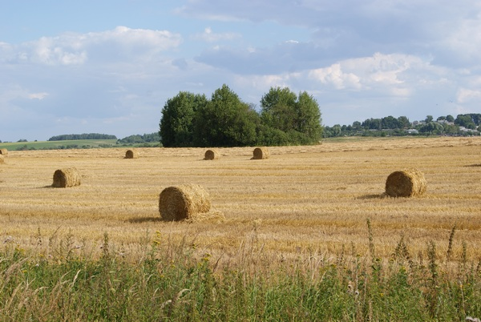
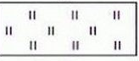
Ауыл шаруашылығы алқаптары-ауыл шаруашылығы өнімін алу үшін жүйелі түрде пайдаланылатын жер алқаптары
Шабындықтарға шөп шабу үшін жүйелі түрде пайдаланылатын көпжылдық шөптесін өсімдіктермен жабылған жерлер жатады. Олар су, құрғақ және батпақты болып бөлінеді. Өзендердің, көлдердің жайылмаларында немесе ойпаттардың бойында орналасқан, өсімдіктердің өзгеруіне әсер ететін сумен едәуір мерзімге құйылатын шабындықтар су басқан болып саналады. Құрлық-бұл негізінен атмосфералық жауын-шашынмен ылғалданған жазықтарда, беткейлерде және арқалықтар мен журналдардағы суайрықтардың көтерілген элементтерінде орналасқан шабындықтар. Әдетте, олар қалыпты немесе жеткіліксіз ылғалдандырады. Сулы-батпақты жерлерге батпақтардың шетіндегі рельефтің төмен элементтерінде немесе шамадан тыс ылғал жағдайында нашар құрғатылған тегістелген жазық жерлерде орналасқан шабындықтар жатады.
Шабындықтың түрі мен күйін анықтау кезінде ескерілетін маңызды көрсеткіштердің бірі-оларда өсетін өсімдіктердің сипаты мен сапасы. Шабындықтардың құрамында: мәдени, түбегейлі жақсарту, таза, шыңдалған және орманды, зиянды, жеуге жарамсыз және улы өсімдіктермен бітелген. Мәдени шөптерге түбегейлі немесе үстірт жақсарту жүргізілген, жақсы шөп өсірілген, үнемі күтім жасалып, тыңайтқыштар енгізілген шабындықтар жатады.
Түбегейлі жақсарту шабындықтары-бұл түбегейлі жақсарту жөніндегі іс-шаралар кешенінің нәтижесінде мезгіл-мезгіл жаңартылатын жаңа шөп пайда болған шабындық учаскелер. Олар көпжылдық шөптер таза түрінде егілген жылдан бастап немесе алдын ала дақылдардың жамылғысына себілгеннен кейінгі жылы ерекшеленеді. Таза шабындықтарға бұталар, діңгектер, ағаштар, тастар жоқ учаскелер жатады немесе олар учаскенің 10% - дан азын қамтиды.шабындықтар, бұталар және орманды алқаптар әлсіз және күшті болып бөлінеді. Шабындықтар, егер олардың ауданы 20% - дан 20% - ға дейін соққылармен жабылған болса, ал егер олар 20% - дан асатын соққылармен жабылған болса, нашар өрілген болып саналады. Сәл бұталы немесе сәл орманды шабындықтарға учаскенің 10-30% – заним алып жатқан бұталармен немесе ағаш өсімдіктерімен қопсытылған және қатты бұталы немесе қатты орманды шабындықтар жатады-ауданның 30-70%.
шабындық алқабының шартты белгісі

Slide 9
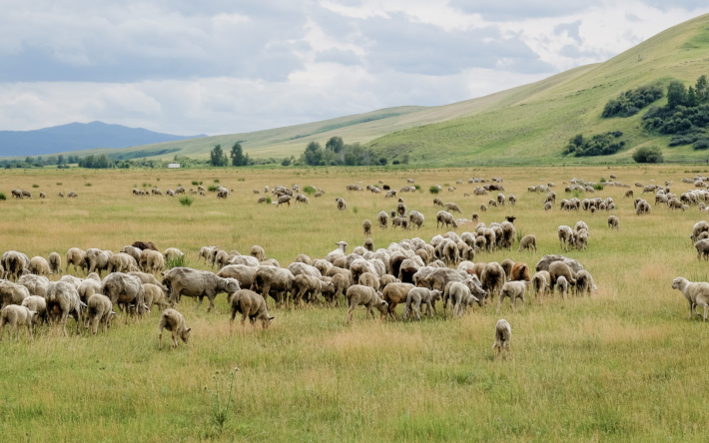
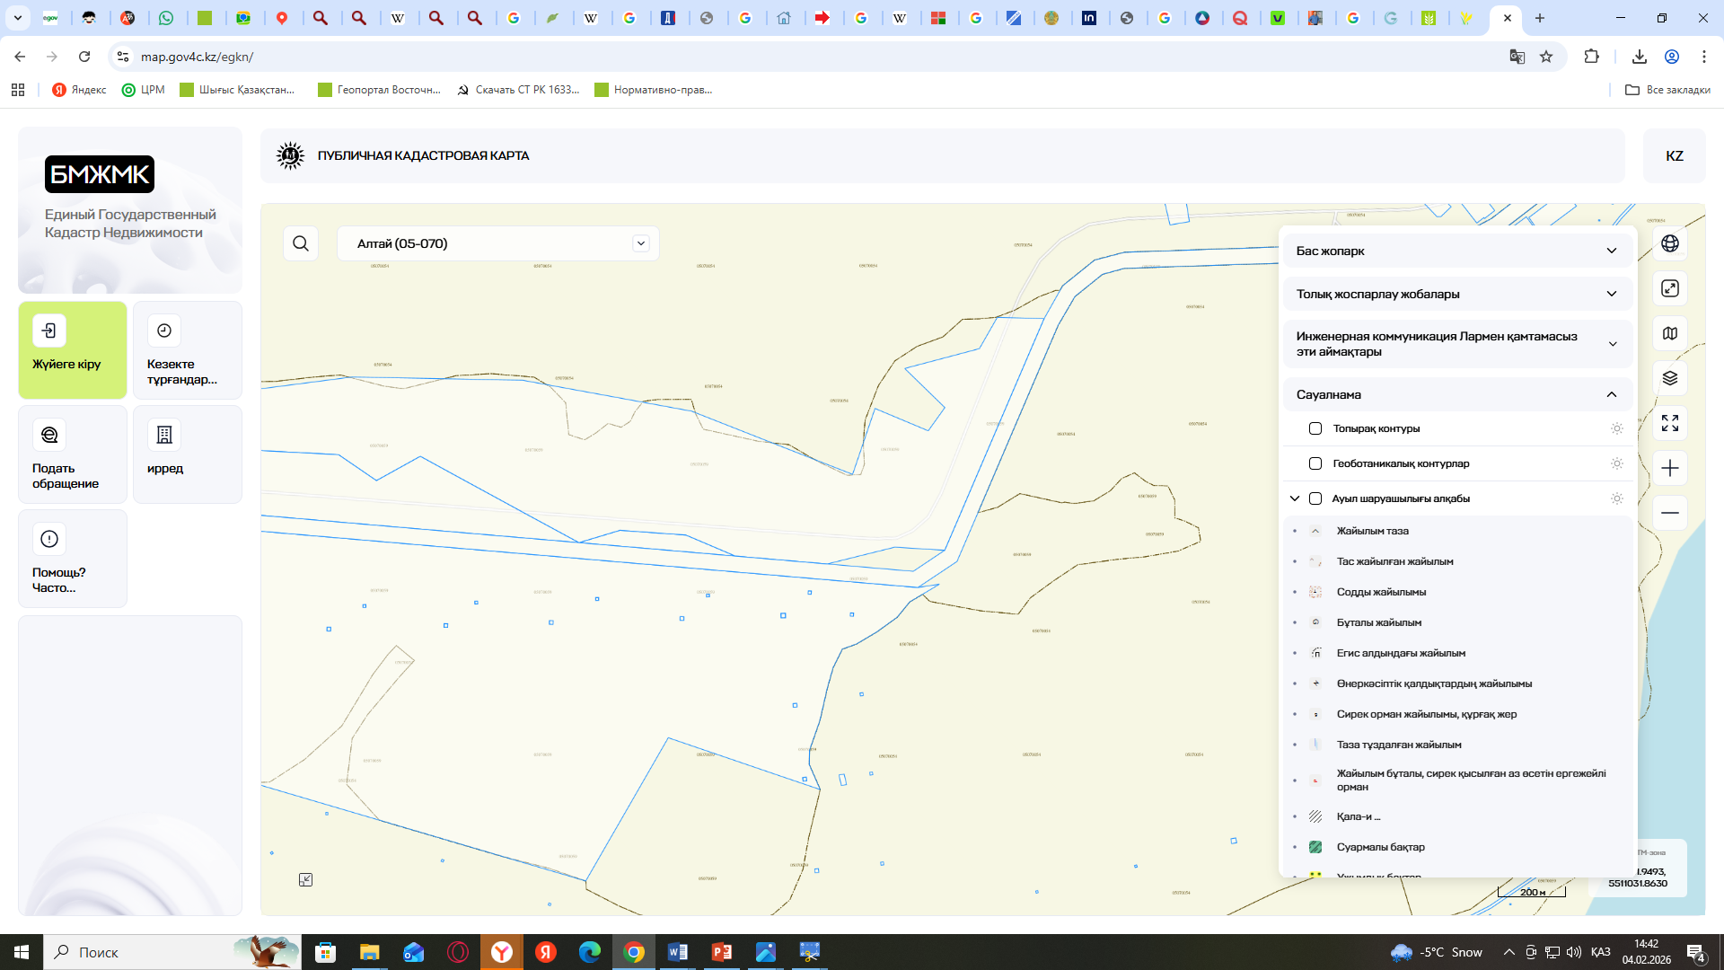
Ауыл шаруашылығы алқаптары-ауыл шаруашылығы өнімін алу үшін жүйелі түрде пайдаланылатын жер алқаптары
Жайылымдарға көпжылдық шөптесін өсімдіктермен жабылған, мал жаюға жарамды және жүйелі түрде пайдаланылатын, шабындықтар мен шөгінділер болып табылмайтын жерлер жатады. Жайылымдар, шабындықтар сияқты, су басқан, құрғақ және батпақты болып бөлінеді. Оларды бөлу шабындықтардың ұқсас сипаттамасымен бірдей белгілерге негізделген. Жайылымдардың құрамында түбегейлі немесе үстірт жақсарту жүргізілетін, жақсы шөптер құрылатын, жүйелі түрде тыңайтқыштар енгізілетін және мал жайылымын үнемі жүргізетін мәдени жайылымдар ерекшеленеді.
Жақсартылған құрамда үстірт және түбегейлі жақсартылған жайылымдар ерекшеленеді. Біріншісіне жайылымдар жатады, онда бұталар мен ормандарды құрғату, тазарту, соққыларды кесу, табиғи шөпті кеспей шөп егу нәтижесінде олардың өнімділігі түпнұсқамен салыстырғанда артты. Түбегейлі жақсартылған жайылымдар-бұл түбегейлі жақсарту шаралары нәтижесінде жаңа, мезгіл-мезгіл жаңартылатын шөптер пайда болған учаскелер.
Малды жайылымның барлық маусымына айдайтын шалғайдағы мал шаруашылығының жайылымдары пайдаланудың маусымдылығына қарай жазғы, көктемгі күзгі, қысқы және жыл бойы болып бөлінеді. Қазақстанда жайылымдарды есепке алғанда суланғандар бөлінеді. Суланғандарға мал басын тиісті сападағы сумен қамтамасыз ету үшін су көздері бар жайылымдар жатады.
Жайылымның шартты белгісі

Slide 10
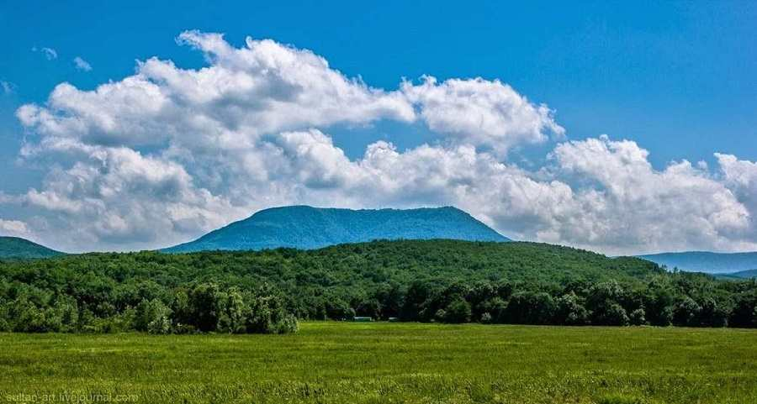
Ауыл шаруашылығы алқаптарынан басқа, есепке алу кезінде басқа да жер учаскелері, сондай-ақ пайдаланылмайтын учаскелер бөлінеді. Соңғысы олардың табиғи жағдайына байланысты ескеріледі
Орман алқабына орманмен көмкерілген жерлер, пайдалы, суды реттейтін жерлер, шатқалдар мен арқалықтар, өзен жағалары, су айдындары, құмдар, қолайсыз жерлер, орман саябақтары, ағаш питомниктері, сондай-ақ ағаш кесу, өртеу, өртеу, кеспеағаштар мен қураған екпелер жатады.
Орман алқаптары ауылшаруашылық жерлерін эрозиядан, құрғақшылықтан, желден қорғау, сондай-ақ суару немесе құрғату желілерін қорғау мақсатында құрылған жолақтар түріндегі орман екпелері болып саналады. Ауыспалы егіс алқаптарын, сондай-ақ суару және құрғату желілерін қорғау үшін отырғызылған орман белдеулері пайдалы болып табылады.

Slide 11
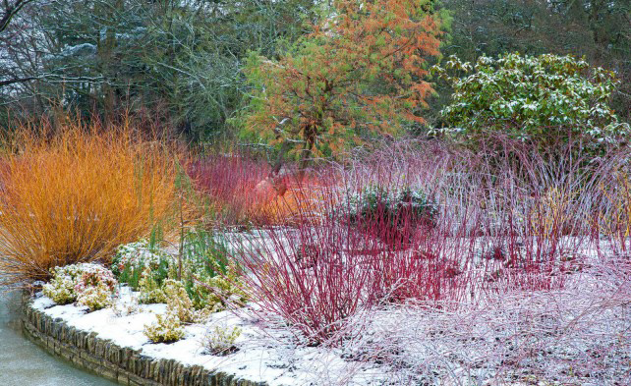
Ауыл шаруашылығы алқаптарынан басқа, есепке алу кезінде басқа да жер учаскелері, сондай-ақ пайдаланылмайтын учаскелер бөлінеді. Соңғысы олардың табиғи жағдайына байланысты ескеріледі
Бұта жер түрі ретінде 70% - дан астам бұталы өсімдіктермен жабылған жер аумағы болып саналады. Бұтаның құрамында су қорғау және қорғау мақсатындағы учаскелердің аудандары бөлінеді және ескеріледі.
Оларға қорғау аймақтарында, өзендер мен су жолдарының бойында, сондай-ақ эрозияға қарсы маңызы бар тік беткейлерде орналасқан бұталар жатады.

Slide 12
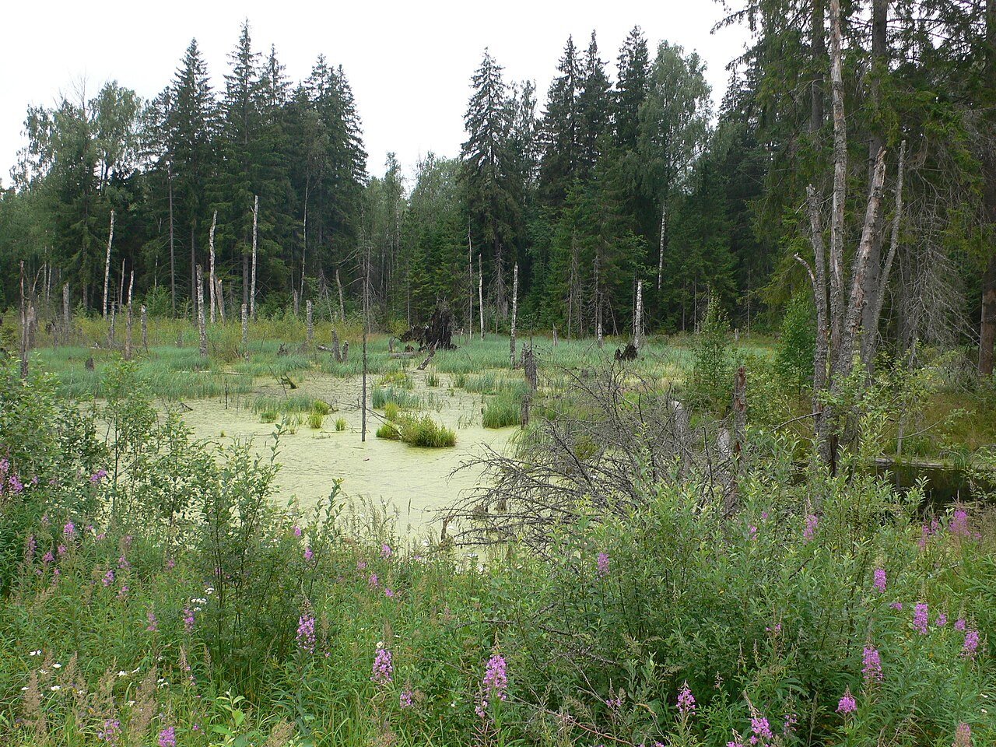
Ауыл шаруашылығы алқаптарынан басқа, есепке алу кезінде басқа да жер учаскелері, сондай-ақ пайдаланылмайтын учаскелер бөлінеді. Соңғысы олардың табиғи жағдайына байланысты ескеріледі
Батпақтар-жер бетінде шымтезек түрінде ыдыраған жартылай ыдыраған қалдықтары бар жер асты және атмосфералық сулармен шамадан тыс ылғалданған жерлер. Өсімдіктерге, су режиміне және шымтезек шөгінділерінің сипатына байланысты олар төмен, жоғары және өтпелі болып бөлінеді. Су астында жалпы алаң, сондай-ақ жеке алаңдар ескеріледі атап айтқанда: өзендер мен бұлақтардың; көлдердің; су қоймаларының, тоғандардың және басқа да жасанды су айдындарының астында; каналдардың, коллекторлар мен арықтардың астында.

Slide 13
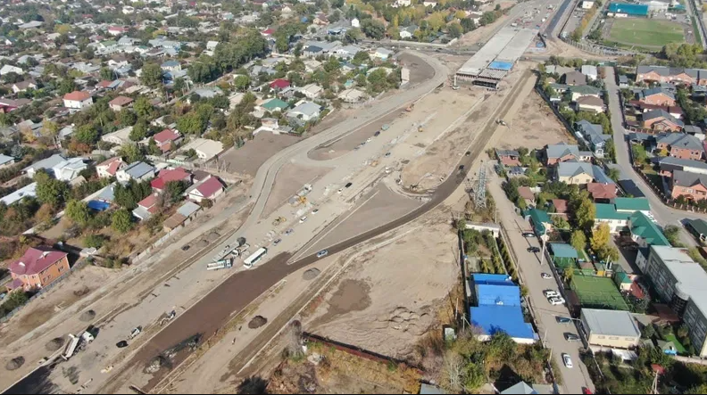
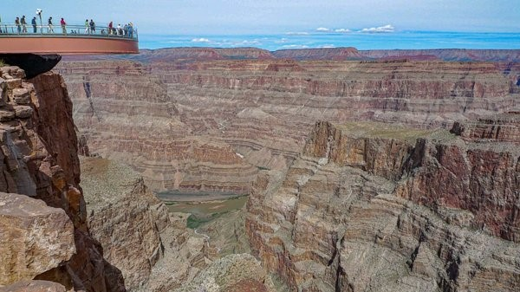
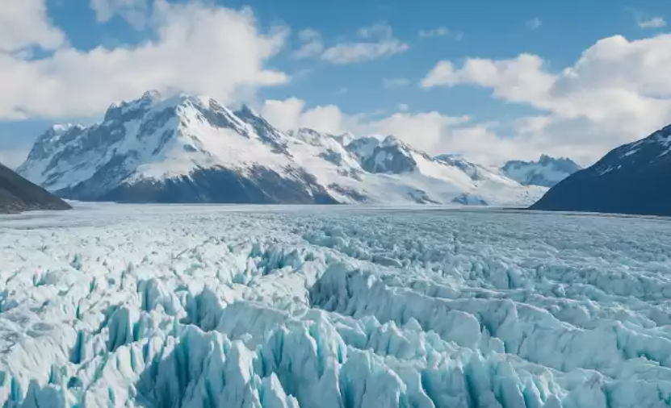
Жолдар мен жүгірулер, ғимараттар мен аулалар, көшелер мен алаңдар, құмдар, сайлар, мұздықтар алып жатқан жерлер бөлек ескеріледі. Есепке алуға: пайдалы қазбаларды игеру кезінде бұзылған, көшкіндер, шөгінділер, қиыршық тастар, қиыршық тастар, саздар алып жатқан жерлер; ауыл шаруашылығында пайдаланылмайтын өзге де жерлер жатады.

Slide 14
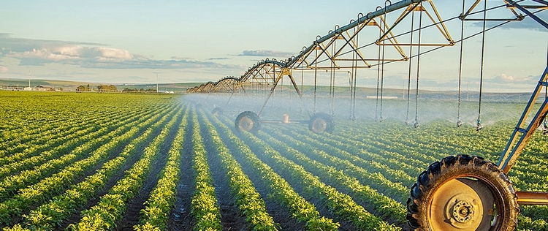
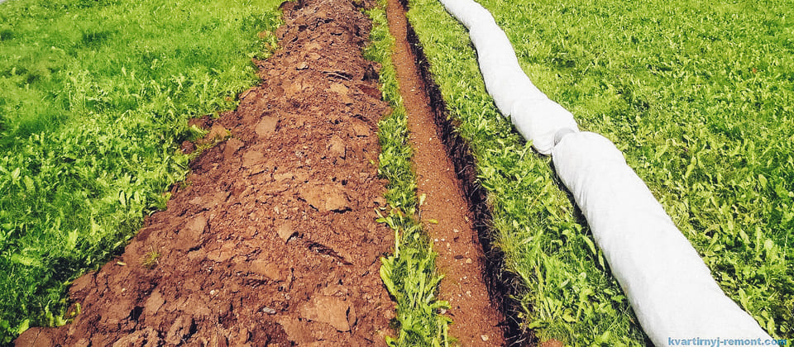
Суармалы және құрғатылған жерлердің алқаптары ерекше экономикалық құндылыққа ие. Оларды есепке алғанда жерлердің жіктелуі сақталады. Есепке ең алдымен суару желісі бар жалпы алаң жатады. Оларға барлық суармалы жерлер, сондай-ақ қолайлы суару желісі бар, бірақ суару көздерінен сумен қамтамасыз етілмеген жерлер жатады.
Суармалы жерлерден үнемі суармалы және шартты түрде суарылатын (шектеулі суармалы) жерлер бөлінеді. Лиманды суару жерлері бөлек бөлінеді және ескеріледі.
Оларға көктемгі еріген суларды ұстауға арналған немесе арнайы құрылғылардың көмегімен суару жүйелерінен құйылатын құрылыстар, біліктер, бөгеттер немесе басқа гидротехникалық құрылыстар бар учаскелер жатады.
Ауыл шаруашылығы дақылдарының, екпелердің және басқа да өсімдіктердің өсуі үшін қалыпты су-ауа режимін қамтамасыз ететін құрғату желісі бар жерлер құрғатылған болып саналады. Құрғатылған жерлердің құрамында жабық дренажы бар және су режимін екіжақты реттейтін жерлер бөлек ескеріледі. Жабық дренажы бар жерлерге материалдық дренаж салынған жерлер жатады. Жер учаскелерінің ауданы олар тұратын контурлардың аудандарын қосу арқылы анықталады.

